Slide 1
21世纪课件教材—中医学专业本科教学课件
表 里 双 解 剂
方剂学教研室

Slide 2
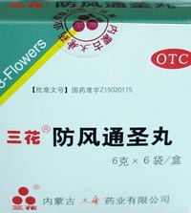
一.概 念：
* 组成：解表药 + 泻下药、清热药、温里药。
* 作用：表里双解、内外同治。
— 体现汗法与下法、清法、温法同用。
* 治证：表里同病之证。

Slide 3
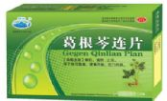
二、分类与适应证：
1.解表清里剂 — 用于表邪未解，里热已炽之证。
— 葛根黄芩黄连汤。
2.解表温里剂 — 用于表邪未解，又有里寒之证。
— 五积散。
3.解表攻里剂 — 用于外有表邪，里有实积之证。
— 大柴胡汤、防风通圣散。

Slide 4
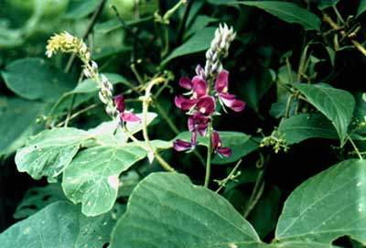
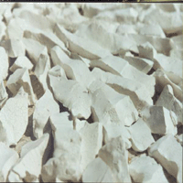
三、使用注意
1.凡属表里同病之证方可使用。
2.辨别表证与里证的寒热虚实属性而选择相应的
方剂以治疗。
3.权衡表、里证的轻重缓急而施治。
葛根

Slide 5

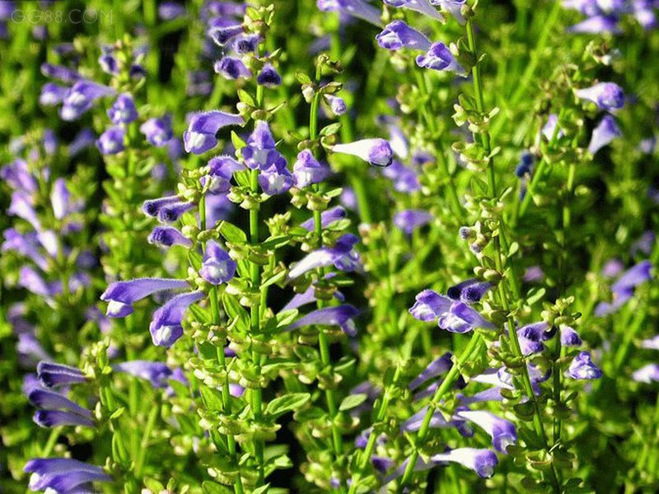
葛根半斤 甘草炙，二两
黄芩三两 黄连三两
葛根黄芩黄连汤
《伤寒论》
【组成】
【用法】
黄芩

Slide 6

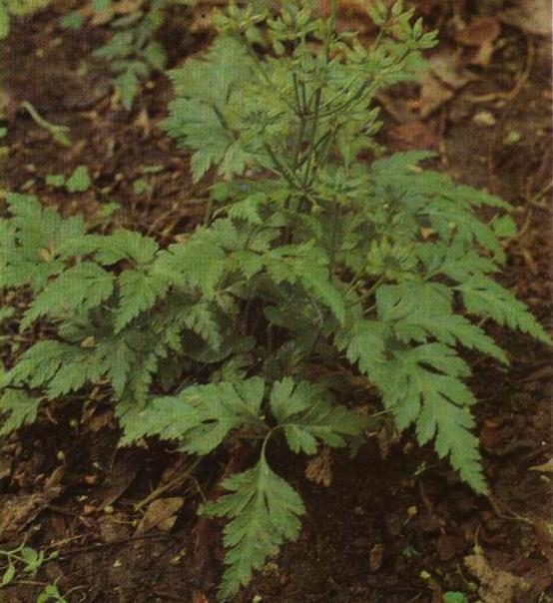
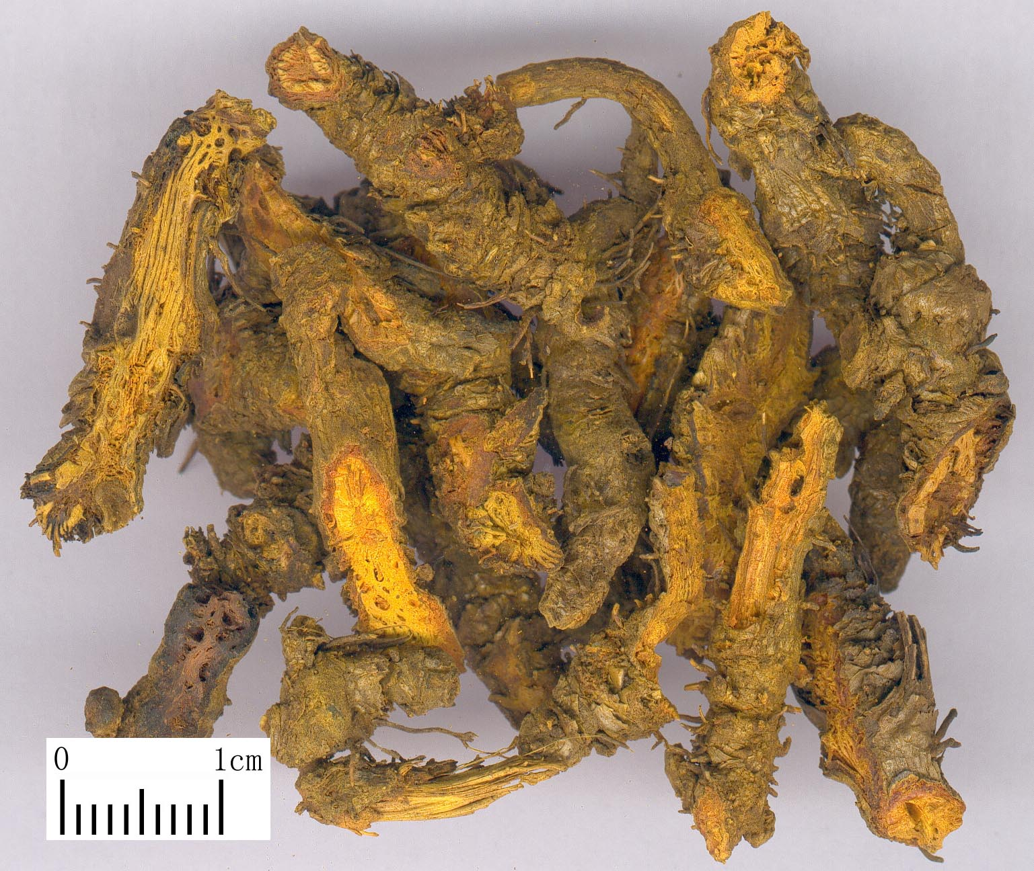

· 葛根芩连汤 ·
原方用法：
原方四味，以水八升，先煮
葛根，减二升，纳诸药，
煮取二升，去滓，分温再服。
黄
连

Slide 7
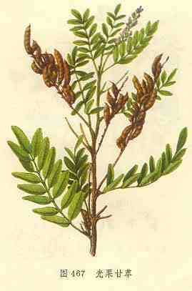
太阳表证未解，热陷阳明之热利证。
· 表证未解， 身热（微寒），口渴，脉数（滑数）；
里热已成
· 热迫阳明 — 下利臭秽、肛门灼热；
· 邪热内扰胸脘 — 胸脘烦热，苔黄（黄腻）。
【病机】
太阳表证未解，热陷阳明。
【治法】
解表清热，燥湿止泻。
· 葛根芩连汤 ·
【主治 】
甘 草

Slide 8
君：葛根 — 解肌发表,
— 升清阳而止泻利 解表清热，
臣：黄芩 清泻阳明邪热， 燥湿止泻。
黄连 清热燥湿以止泻。
佐使：炙甘草 — 和中调药。
* 配伍要点：
· 解表与清里并用，尤重在清里。
· 葛根芩连汤 ·
【方解】
黄
芩

Slide 9
1.辨证要点：身热（微寒），下利臭秽，烦渴，舌苔黄
（黄腻），脉数（滑数）。 （名医论方）_x000b_ 2.临证加减：
· 腹痛后重者 + 木香、槟榔；
· 兼呕吐者 + 半夏、竹茹；
· 食滞嗳腐者 + 山楂、神曲、麦芽。
3.现代运用：急性肠炎、细菌性痢疾、肠伤寒、胃肠型感
冒等病证属于阳明蕴热，兼有表证者。
· 葛根芩连汤 ·
【运用】

Slide 10


· 葛根芩连汤 ·
名医论方
“太阳病，桂枝证，医反下之，利遂不止。脉促者，表未解也；喘而汗出者，葛根黄芩黄连汤主之。”
— 张仲景·《伤寒论·太阳病脉证并治》
“邪陷于里者十之七，而留于表者十之三，其病为表里并受之病，故其治亦宜表里两解之法。……葛根解肌于表，芩连清热于里，甘草则合表里而并和之耳。盖风邪初中，病为在表，一入于里，则变为热矣。故治表者，必以葛根之辛凉；治里者，必以芩、连之苦寒也。” — 尤怡·《伤寒贯珠集》

Slide 11
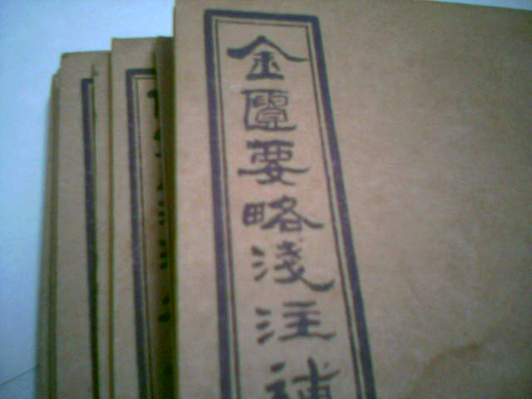
柴胡半斤 黄芩三两 芍药三两
枳实炙，四枚 大黄二两
半夏洗，半升 大枣擘，十二枚
生姜五两
大 柴 胡 汤
《金匮要略》
【组 成】
【用法】

Slide 12
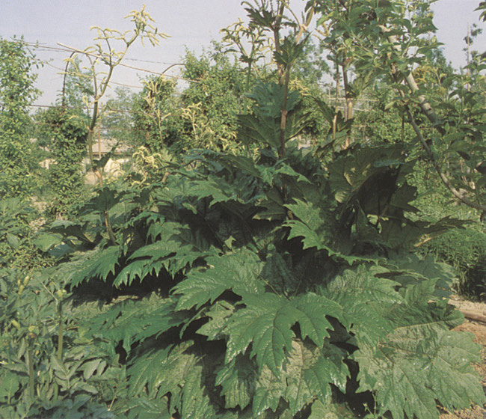
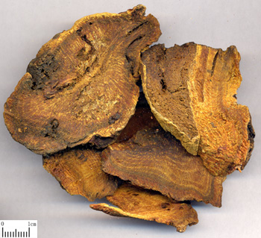
· 大柴胡汤 ·
原方用法：
原方八味，以水一斗
二升，煮取六升，再煎，
温服一升，日三服。
大黄

Slide 13
·邪犯少阳，机枢不利 — 寒热往来，胸胁胀满；
·胆热扰心、犯胃 — 郁郁微烦，呕逆不止；
·邪入阳明， 心下满痛或痞硬；
化热成实， 大便不解或下利；
腑气壅滞。 苔黄，脉弦数有力。
【病机】· 邪犯少阳，郁而发热 少阳、阳明合病。
· 热入阳明，实热郁积。
【治法】和解少阳，内泻热结。
* 汪昂：“少阳固不可下，然兼阳明腑证则当下”。
· 大柴胡汤 ·
【主治】少阳、阳明合病。

Slide 14
· 大柴胡汤 ·
【方解】
君：柴胡 — 疏邪透表； 透表泄热，
臣：黄芩－ 擅清少阳之郁热； 和解少阳.
大黄 —泻热通腑 泻热除结，
枳实－ 行气破结 行气除痞。
佐：白芍 — 柔肝缓急止痛。
* 白芍配大黄治腹中实痛，配枳实理气和血。
半夏、生姜 — 和胃降逆止呕。
使（兼）：大枣 — 和中、调药。
* 配伍要点：柴、芩 ＋ 黄、枳

Slide 15
1.辨证要点：（名医论方）_x000b_ · 往来寒热，腹痛便秘，舌红苔黄，脉弦数。
2.临证加减：
·热结甚者 + 芒硝、虎杖；
·湿热郁滞者 + 茵陈、山栀子；
·湿热黄疸者 + 茵陈、田基黄；
·气滞者 + 厚朴、木香。
3.现代运用：急性胆囊炎、胆石症、急性胰腺炎、
腹腔感染等疾病属于热郁少阳，邪结阳明者。
4.类方比较：
· 大柴胡汤 ·
【运用】

Slide 16

· 大柴胡汤 ·
名医论方
大柴胡汤治有表复有里。有表者，脉浮，或恶风，或恶寒，头痛，四症中或有一、二尚在者乃是，十三日过经不解是也。有里者，谵言妄语，掷手扬视，此皆里之急者也。欲汗之则里已急，欲下之则表证仍在。故以小柴胡中药调和三阳，是不犯诸阳之禁。以芍药下安太阴，使邪气不纳；以大黄去地道不通；以枳实去心痞下闷，或湿热自利。若里证已急者。通宜大柴胡汤，小柴胡减人参、甘草，加芍药、枳实、大黄是也。欲缓下之，全用小柴胡加枳实、大黄亦可。
— 元·王好古·《此事难知》

Slide 17
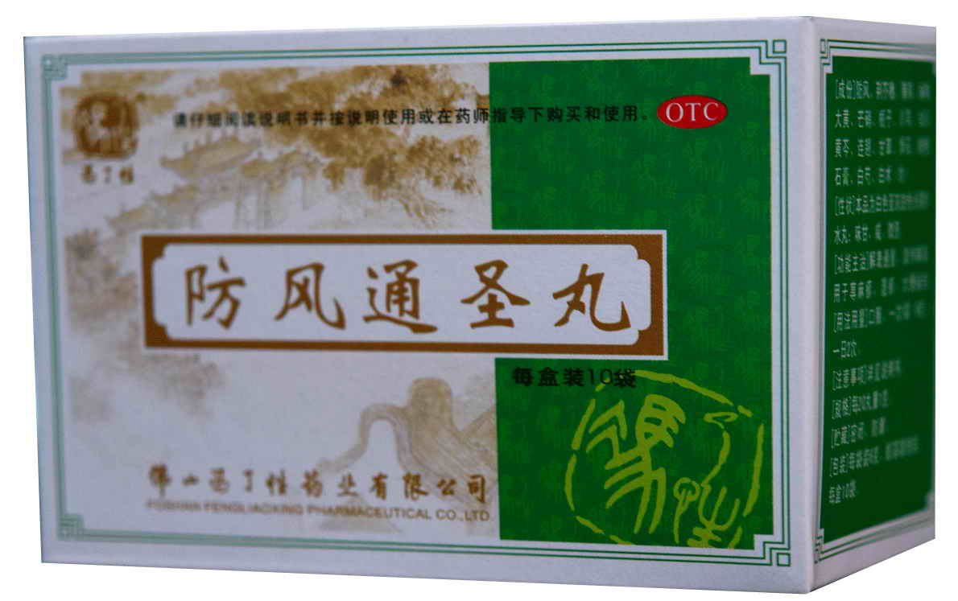
防风 川芎 当归 芍药 大黄
薄荷叶 麻黄 连翘 芒硝各半两
石膏 黄芩 桔梗各一两
滑石三两 甘草二两
荆芥 白术 栀子各一分
防风通圣散
《宣明论方》
【组成】
【用法】

Slide 18
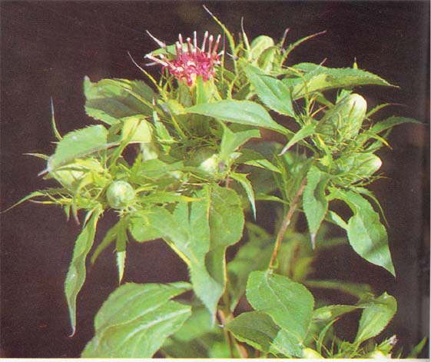
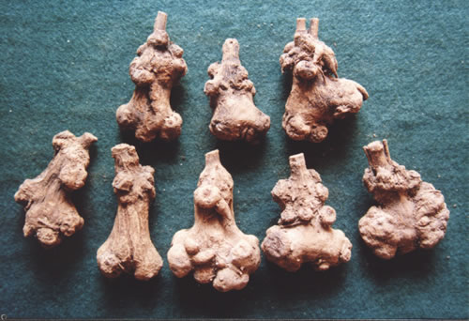
· 防风通圣散 ·
原方用法：
原方为末，每服二钱，水一
大盏，生姜三片，
煎至六分，温服。
白术

Slide 19
【主治】
1. 外感风热、内有蕴热、表里俱实之证；
2. 疮疡肿痛、头面疮癣之证；
3. 皮肤瘙痒、丹斑瘾疹证。
* 并见：发热恶寒、头痛咽痛、口苦咽干、便秘尿
赤、舌红苔黄、脉数。
【病机】 表里俱实，内热蕴结。
【治法】 疏风解表，清热通便。
· 防风通圣散 ·

Slide 20
* 君臣药：· 防风、荆芥 轻浮发散，疏风解表。
麻黄、薄荷 －（汗）
· 大黄、芒硝 （调胃承气汤） －（下）
（炙甘草） 泄热通便，破结通腑。
· 滑石、栀子 — 降火利水，导邪下解；
· 石膏、桔梗 清解热毒 （肺胃）。－（清）
连翘、黄芩
* 佐使药：当归、白芍、川芎 － 养血和血；－（补）
白术 － 健脾燥湿；
甘草 － 和中调药。
* 诸药相配，泻中寓补，使“汗不伤表，下不伤里”。
【方解】
· 防风通圣散 ·

Slide 21
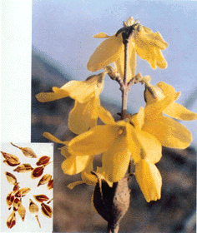
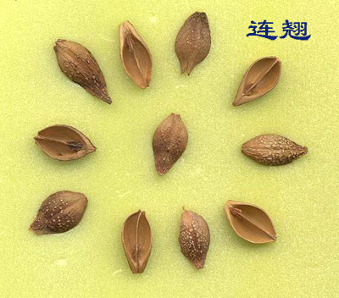
* 配伍要点： a.本方以解表、攻里、清热、补益诸药并用，体现了汗、
下、清、补四法； b.本方以祛邪为主，表里同治，重在清泄里热。
· 防风通圣散 ·

Slide 22
1.辨证要点： （名医论方）
· 发热恶寒，口苦咽干，便秘尿黄，舌红苔黄，脉数。
2.临证加减：
· 表证较轻者去麻黄；
· 无便秘者去芒硝；
· 证属实热者，可去当归、白芍、白术。
3.现代运用：
· 病毒性感冒、扁桃腺炎、外耳道疖肿、风疹等属
于表里俱盛，内热蕴结者。
· 防风通圣散 ·
【运用】

Slide 23
· 防风通圣散 ·
名医论方
风热壅盛，表里三焦皆实者，此方主之。防风、麻黄，解表药也，风热之在皮肤者，得之由汗而泄；荆芥、薄荷，清上药也，风热之在巅顶者，得之由鼻而泄；大黄、芒硝，通利药也，风热之在肠胃者，得之由后而泄；滑石、栀子，水道药也，风热之在决渎者，得之由溺而泄。风淫于膈，肺胃受邪，石膏、桔梗清肺胃也，而连翘、黄芩，又所以祛诸经之游火。风之为患，肝木主之，川芎、归、芍，和肝血也，而甘草、白术，又所以和胃气而健脾。刘守真氏长于治火，此方之旨，详且悉哉。— 明·吴 昆 ·《医方考》

Slide 24

复习思考题
1、简述大柴胡汤组方用药配伍的特点。
2、试分析大柴胡汤与小柴胡汤功效、主治的异同。
3、葛根芩连汤、痛泻要方均可治泻，临证如何区别
应用？
4、简述防风通圣散组方用药的配伍特点。

